Slide 1
Таблицы

Slide 2
Использование таблиц
Метод представления данных
Средство компоновки Web-страницы

Slide 3
Создание таблиц
<table>
<td>
<tr>
</tr>
</td>
</table>

Slide 4
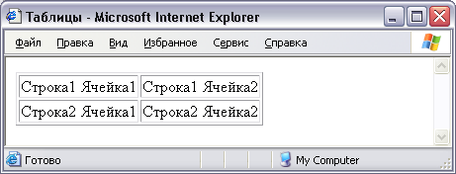
Создание простейшей таблицы
<table border>
<tr>
<td>Строка1 Ячейка1</td>
<td>Строка1 Ячейка2</td>
</tr>
<tr>
<td>Строка2 Ячейка1</td>
<td>Строка2 Ячейка2</td>
</tr>
</table>

Slide 5
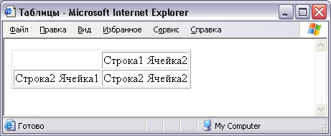
Пустые ячейки
<table border>
<tr>
<td></td>
<td>Строка1 Ячейка2</td>
</tr>
<tr>
<td>Строка2 Ячейка1</td>
<td>Строка2 Ячейка2</td>
</tr>
</table>

Slide 6
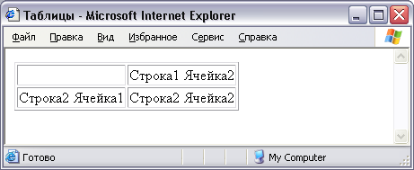
Пустые ячейки
<table border>
<tr>
<td>&nbsp;</td>
<td>Строка1 Ячейка2</td>
</tr>
<tr>
<td>Строка2 Ячейка1</td>
<td>Строка2 Ячейка2</td>
</tr>
</table>
&nbsp – неразрывный пробел

Slide 7
Создание таблиц
<table
summary=описание таблицы
width=ширина (px или %)
border=ширина рамки вокруг таблицы (px)
frame=стиль внешней рамки
rules=стиль внутренних рамок
cellspacing=расстояние между ячейками
cellpadding=расстояние между рамкой ячейки и ее содержимым
align=выравнивание таблицы
bgcolor=цвет фона
background=адрес фонового изображения
bordercolor=цвет рамки
height=высота (px или %)
>
</table>
не рекомендуются

Slide 8
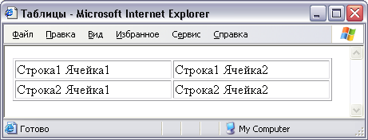
Ширина таблицы
<table width="400" border>
<tr>
<td>Строка1 Ячейка1</td>
<td>Строка1 Ячейка2</td>
</tr>
<tr>
<td>Строка2 Ячейка1</td>
<td>Строка2 Ячейка2</td>
</tr>
</table>

Slide 9
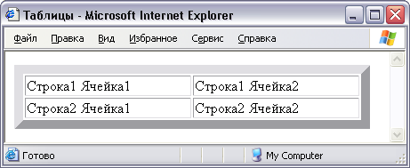
Рамка вокруг таблицы
<table width="400" border="10">
<tr>
<td>Строка1 Ячейка1</td>
<td>Строка1 Ячейка2</td>
</tr>
<tr>
<td>Строка2 Ячейка1</td>
<td>Строка2 Ячейка2</td>
</tr>
</table>

Slide 10
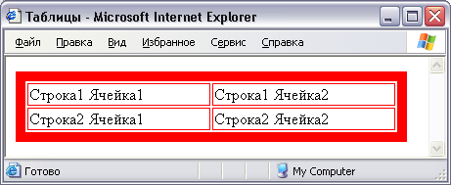
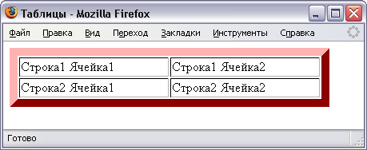
Цвет рамки
<table width="400" border="10" bordercolor="red">
<tr>
<td>Строка1 Ячейка1</td>
<td>Строка1 Ячейка2</td>
</tr>
<tr>
<td>Строка2 Ячейка1</td>
<td>Строка2 Ячейка2</td>
</tr>
</table>

Slide 11
Стиль внешней рамки
Атрибут frame определяет, какие стороны внешней
рамки таблицы будут видны
Значения атрибута frame:
  void - не отображается (значение по умолчанию)
  above - только верхняя часть
  below - только нижняя часть
  hsides - только верхняя и нижняя (горизонтальные части)
  vsides - только правая и левая (вертикальные части)
  lhs - только левая
  rhs - только правая
  box - все четыре стороны
  border - все четыре стороны

Slide 12
Стиль внутренних рамок
Атрибут rules определяет, какие линии появятся между ячейками
Значения атрибута rules:
  none - не отображаются (значение по умолчанию)
  rows - только линии между строками
  cols - только линии между столбцами
  all - линии между всеми строками и столбцами

Slide 13
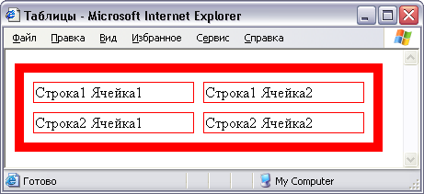
Расстояние между ячейками
<table width="400" border="10" bordercolor="red" cellspacing="10">
<tr>
<td>Строка1 Ячейка1</td>
<td>Строка1 Ячейка2</td>
</tr>
<tr>
<td>Строка2 Ячейка1</td>
<td>Строка2 Ячейка2</td>
</tr>
</table>

Slide 14
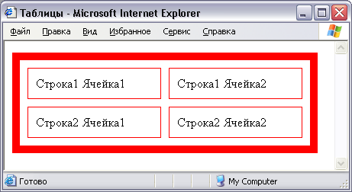
Расстояние между рамкой ячейки и ее содержимым
<table width="400" border="10" bordercolor="red"
cellspacing="10"
cellpadding="10">
<tr>
<td>Строка1 Ячейка1</td>
<td>Строка1 Ячейка2</td>
</tr>
<tr>
<td>Строка2 Ячейка1</td>
<td>Строка2 Ячейка2</td>
</tr>
</table>

Slide 15
Выравнивание таблицы
Значения атрибута align:
left – по левому краю
center – по центру
right – по правому краю

Slide 16
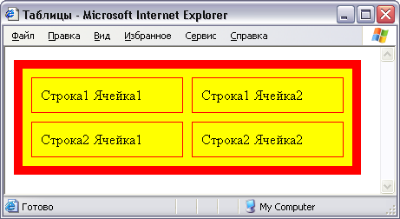
Цвет фона
<table width="400" border="10" bordercolor="red"
cellspacing="10"
cellpadding="10"
bgcolor="yellow">
<tr>
<td>Строка1 Ячейка1</td>
<td>Строка1 Ячейка2</td>
</tr>
<tr>
<td>Строка2 Ячейка1</td>
<td>Строка2 Ячейка2</td>
</tr>
</table>

Slide 17
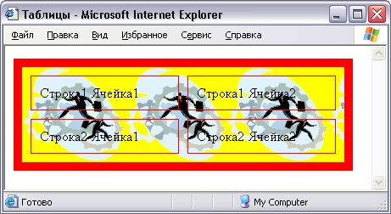
Фоновой рисунок
<table width="400" border="10" bordercolor="red"
cellspacing="10"
cellpadding="10"
bgcolor="yellow"
background="images/fon.gif">
<tr>
<td>Строка1 Ячейка1</td>
<td>Строка1 Ячейка2</td>
</tr>
<tr>
<td>Строка2 Ячейка1</td>
<td>Строка2 Ячейка2</td>
</tr>
</table>

Slide 18
Заголовок таблицы
<caption
align=выравнивание заголовка
>
текст заголовка
</caption>
не рекомендуется

Slide 19
Выравнивание заголовка таблицы
Значения атрибута align:
top – сверху над таблицей (значение по умолчанию)
bottom – снизу под таблицей
left – слева
right – справа

Slide 20
Заголовок таблицы
Тег <caption> допускается только после начального тега <table>
<table width="400" border="10" bordercolor="red" cellspacing="10" cellpadding="10" bgcolor="yellow" background="images/fon.gif">
<caption>Таблица 1</caption>
<tr>
<td>Строка1 Ячейка1</td>
<td>Строка1 Ячейка2</td>
</tr>
<tr>
<td>Строка2 Ячейка1</td>
<td>Строка2 Ячейка2</td>
</tr>
</table>

Slide 21
Строки
<tr
bgcolor=цвет фона
align=горизонтальное выравнивание
valign=вертикальное выравнивание
>
</tr> (не обязателен)

Slide 22
Ячейки с заголовками
<th
align=горизонтальное выравнивание
valign=вертикальное выравнивание
rowspan=количество объединенных ячеек по строкам
colspan=количество объединенных ячеек по столбцам
width=ширина
height=высота
nowrap - отмена автоматического переноса текста
bgcolor=цвет
background=адрес фонового изображения
bordercolor=цвет рамки
>
</th> (не обязателен)
не рекомендуются

Slide 23
Ячейки с данными
<td
align=горизонтальное выравнивание
valign=вертикальное выравнивание
rowspan=количество объединенных ячеек по строкам
colspan=количество объединенных ячеек по столбцам
width=ширина
height=высота
nowrap - отмена автоматического переноса текста
bgcolor=цвет
background=адрес фонового изображения
bordercolor=цвет рамки
>
</td> (не обязателен)
не рекомендуются

Slide 24
Горизонтальное выравнивание содержимого ячеек
Значения атрибута align:
left – по левому краю (значение по умолчанию для тега <td>)
center – по центру (значение по умолчанию для тега <th>)
right – по правому краю
justify – по ширине

Slide 25
Вертикальное выравнивание содержимого ячеек
Значения атрибута valign:
top – по верхнему краю ячейки
middle – по центру ячейки (значение по умолчанию)
bottom – по нижнему краю ячейки

Slide 26
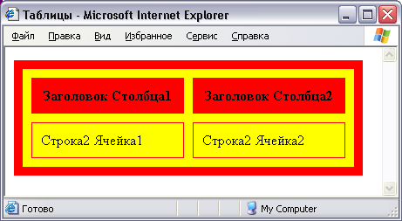
Пример таблицы с заголовками столбцов
<table width="400" border="10" cellpadding="10" cellspacing="10" bordercolor="red" bgcolor="yellow">
<tr bgcolor="red">
<th>Заголовок Столбца1</th>
<th>Заголовок Столбца2</th>
</tr>
<tr>
<td>Строка2 Ячейка1</td>
<td>Строка2 Ячейка2</td>
</tr>
</table>

Slide 27
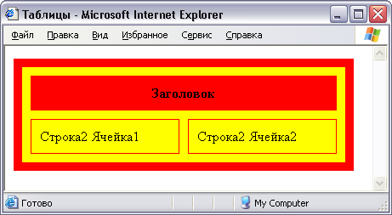
Пример таблицы с объединением ячеек по столбцам
<table width="400" border="10" cellpadding="10" cellspacing="10" bordercolor="red" bgcolor="yellow">
<tr bgcolor="red">
<th colspan="2">Заголовок</th>
</tr>
<tr>
<td>Строка2 Ячейка1</td>
<td>Строка2 Ячейка2</td>
</tr>
</table>

Slide 28
Таблицы как средство компоновки Web-страницы
Логотип | Заголовок
Панель навигации | Основное содержание

Slide 29
Таблицы как средство компоновки Web-страницы
Резиновый дизайн (%)
Фиксированный дизайн (px)
  Разрешение экрана:
    640x480
    800x600
    1024x768

